Slide 1

第九章
会议工作

Slide 2
目录
01
会议概述
02
会议筹备工作
03
会中工作
04
会后工作

Slide 3
第四节
会后工作
04

Slide 4
会后工作
1．会后检查会场 2．收集会议文件
3．离 会 4．整理、编写会议文件
5．立 卷 归 档 6．会 务 总 结
7． 经 费 结 算 8．检 查 督 办

Slide 5
会后工作
工作内容
内容六
内容一
检查催办
会后检查会场
内容二
内容五
离会工作
会务总结
内容三
内容四
整理、编写会议文件
立卷归档

Slide 6
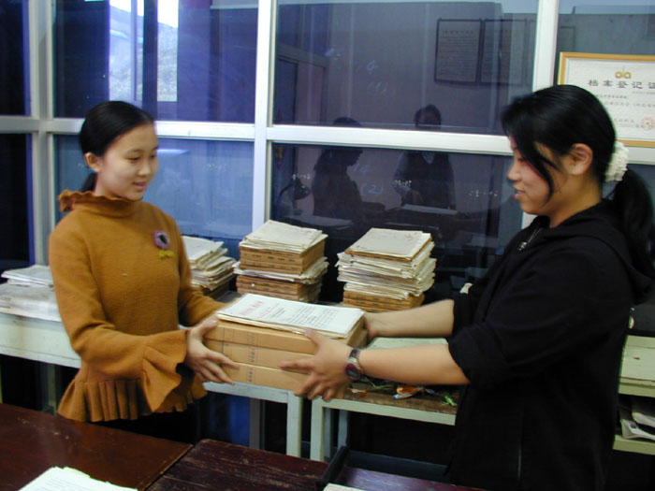
会议文件立卷归档

